Slide 1
Презентация программы подготовительной группы дошкольной организации, ориентированной на родителей (законных представителей) детей с учетом регионального компонента.
«Актуальные проблемы развития детей дошкольного возраста в условиях реализации ФГОС дошкольного образования»
Глазунова Людмила Викторовна
Воспитатель
МАДОУ №17 Московская обл. г. Чехов
8(964)5227841 madou_ds17@bk.ru
Москва 2018 г.

Slide 2
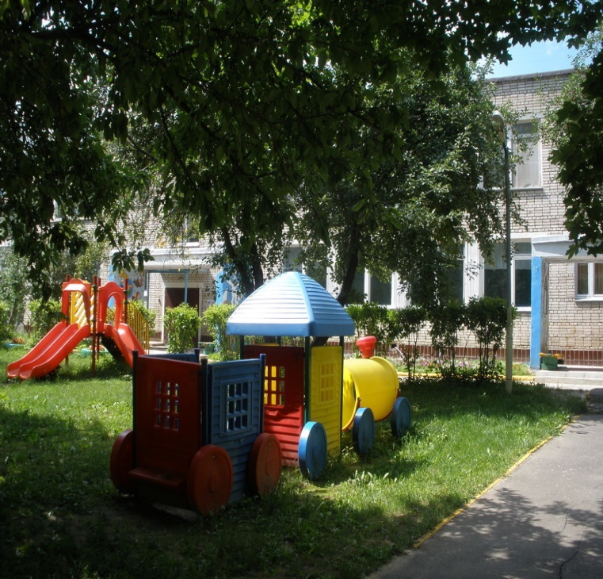
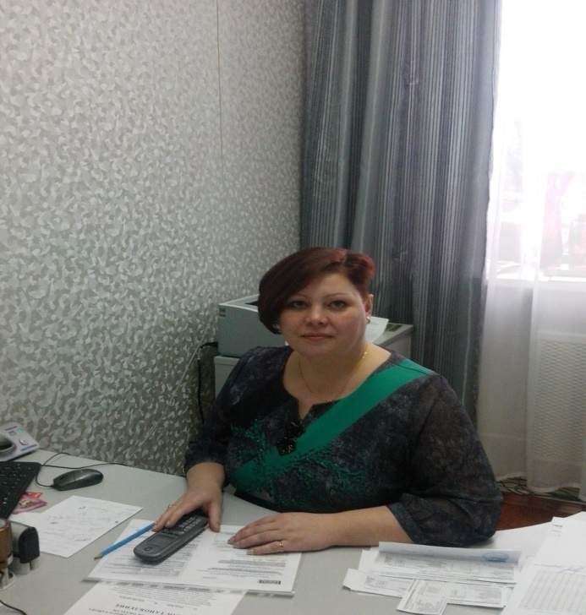
Информация о дошкольной организации
г. Чехов МАДОУ №17
Заведующий МАДОУ №17 Парамонова О.Н.

Slide 3
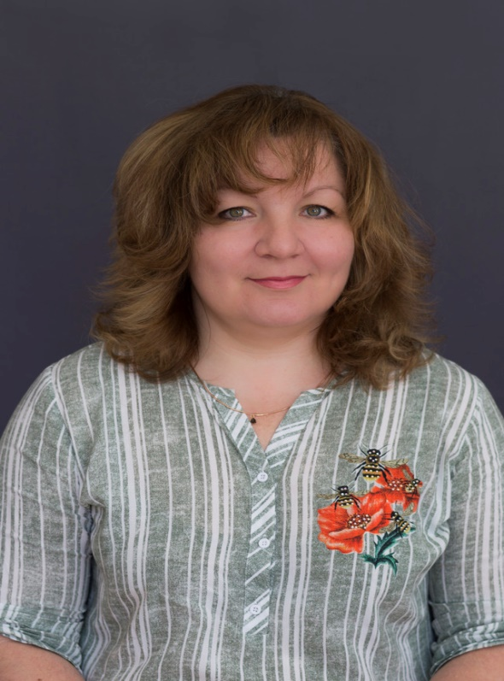
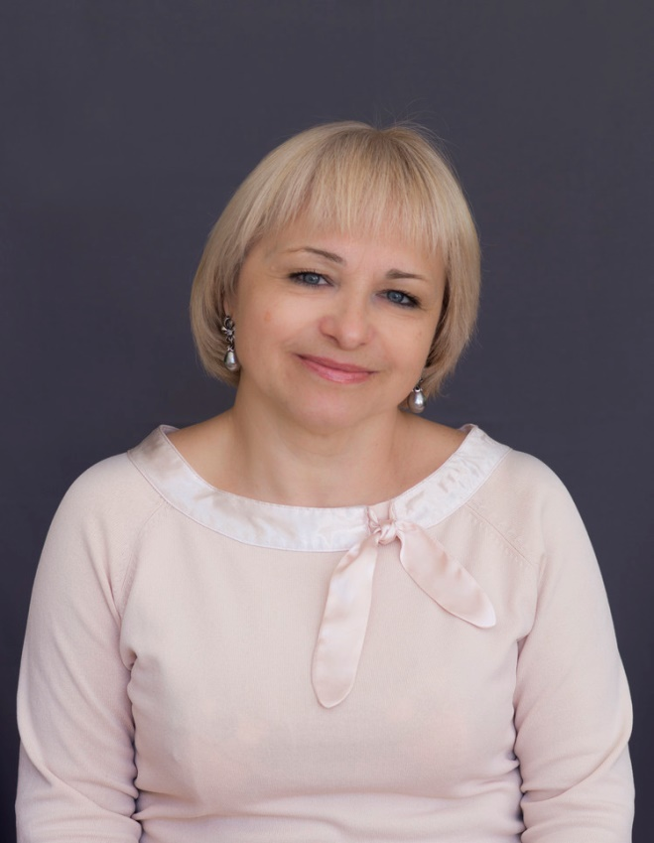
Старший воспитатель
Панкратова Мария Сергеевна
Музыкальный руководитель Бобровская Лариса Вячеславовна

Slide 4
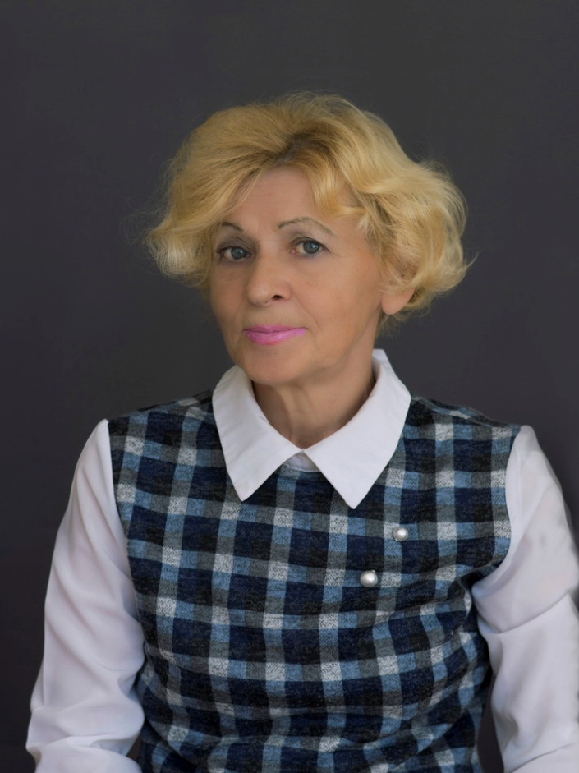
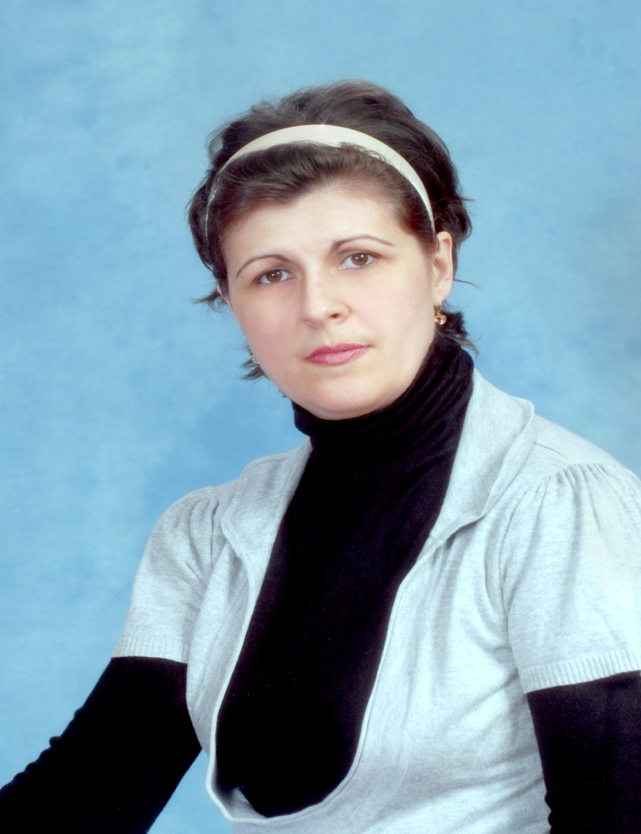
Воспитатель группы
Глазунова Людмила Викторовна
Младший воспитатель
Колесникова Людмила Васильевна

Slide 5
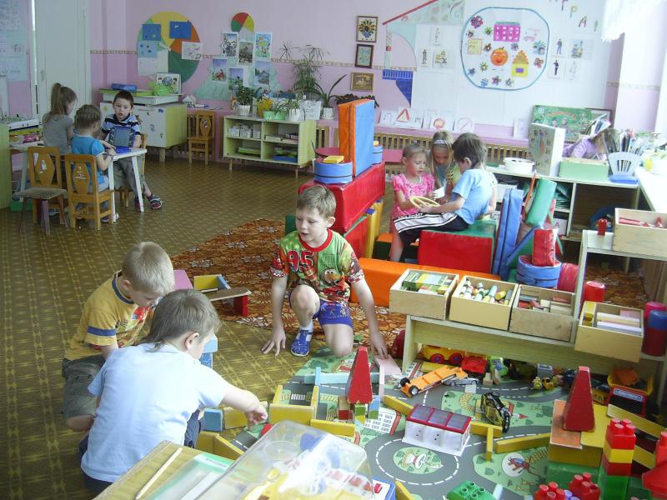
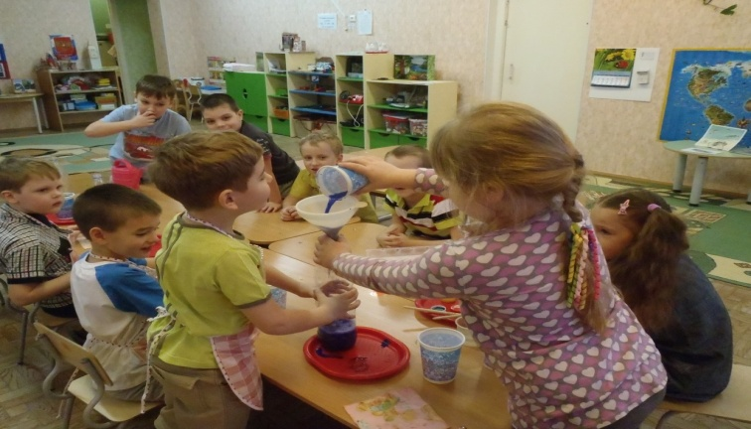
Возрастные особенности
В сюжетно-ролевых играх дети подготовительной к школе группы начинают осваивать сложные взаимодействия людей, отражающие характерные значимые жизненные ситуации. Игровые действия детей становятся более сложными. Игровое пространство усложняется. Дети способны отслеживать поведение партнёров по всему игровому пространству и менять своё поведение в зависимости от места в нём. Образцы из окружающей жизни и литературных произведений, передаваемые детьми в изобразительной деятельности, становятся сложнее. Рисунки приобретают более детализированный характер, обогащается их цветовая гамма. Более явными становятся различия между рисунками мальчиков и девочек. К подготовительной к школе группе дети в значительной с степени осваивают конструирование из строительного материала они способны выполнять различные по степени сложности постройки как по собственному замыслу, так и по условиям.
В этом возрасте дети уже могут освоить сложные формы сложения из листа бумаги и придумывать собственные, но этому их надо специально обучать. Данный вид деятельности не просто доступен детям- он важен для углубления их пространственных представлений.
У детей продолжает развиваться восприятие, однако они не всегда могут одновременно учитывать несколько различных признаков.
Развивается образное мышление, однако воспроизведение метрических отношений затруднено. Продолжают развиваться навыки обобщения и рассуждения, но они в значительной степени ещё ограничиваются наглядными признаками ситуации. Внимание дошкольников становится произвольным. В некоторых видах деятельности время произвольного сосредоточения достигает 30 минут. Продолжает развиваться речь: её звуковая сторона, грамматический строй, лексика. В высказываниях детей отражаются как расширяющийся словарь, так и характер обобщений, формирующихся в этом возрасте. Дети начинают активно употреблять обобщающие существительные, синонимы, антонимы, прилагательные и т.д.

Slide 6


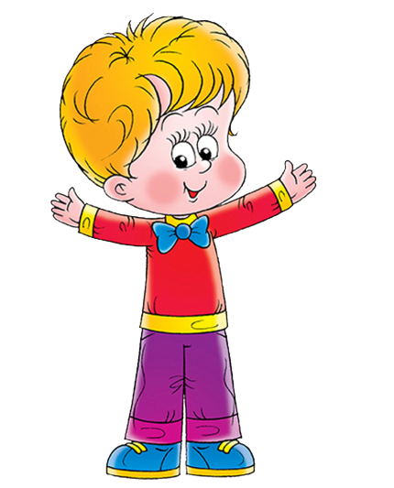
Количественный и качественный состав группы
8 девочек
Общее количество детей 24 ребенка
16 мальчиков

Slide 7
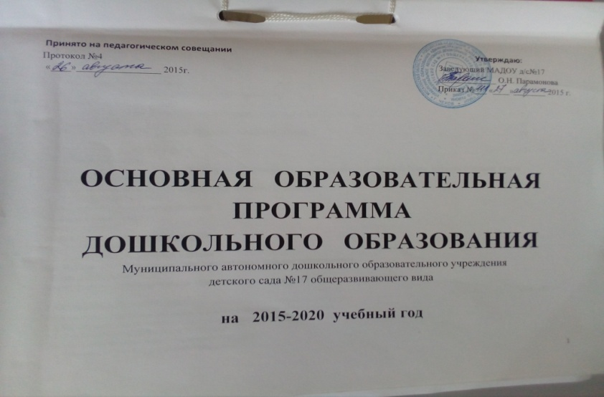
Образовательная программа дошкольного образования в ДОО
Целью Программы является проектирование социальных ситуаций развития ребенка и развивающей предметно-пространственной среды, обеспечивающих позитивную социализацию, мотивацию и поддержку индивидуальности детей через общение, игру, познавательно-исследовательскую деятельность и другие формы активности в соответствии с Основной общеобразовательной программой дошкольного образования «От рождения до школы» и региональным компонентом.
Цель Программы достигаются через решение следующих задач:
-охрана и укрепление физического и психического здоровья детей, в том числе их эмоционального благополучия.
-обеспечение психолого-педагогической поддержки семьи и повышение компетентности родителей (законных представителей) в вопросах развития и образования, охраны и укрепления здоровья детей;
– обеспечение преемственности целей, задач и содержания дошкольного общего и начального общего образования.

Slide 8
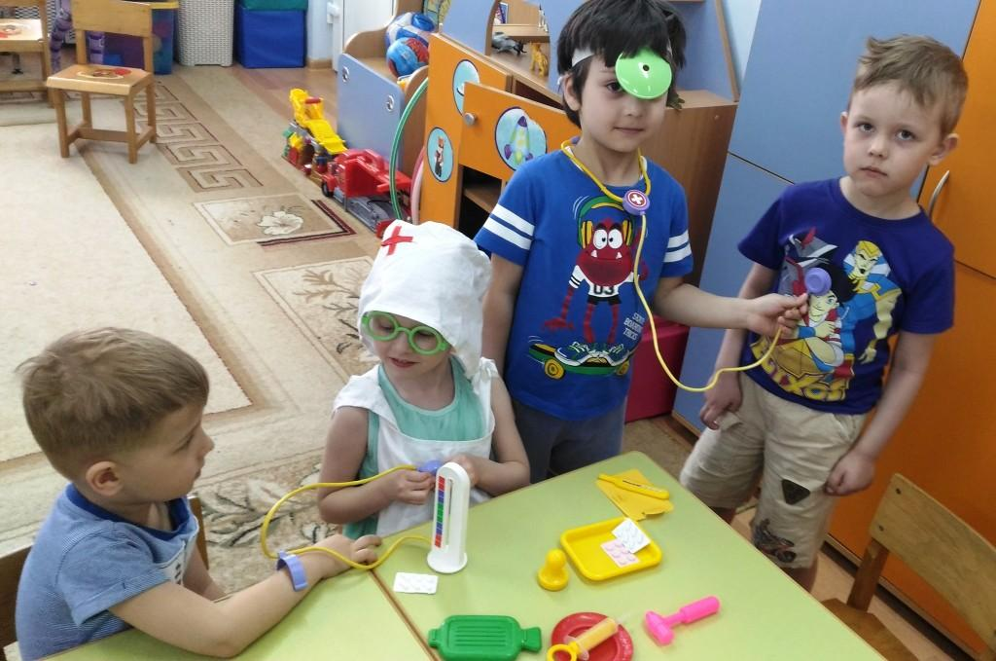
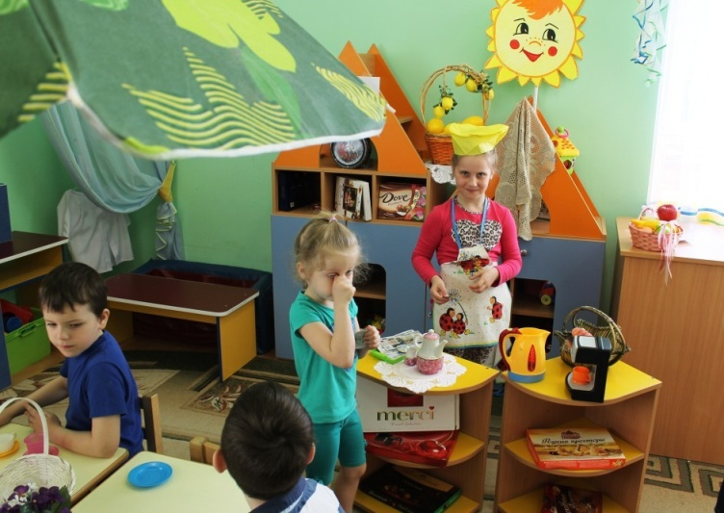
Социально- коммуникативное развитие
Социально-коммуникативное развитие направлено на: позитивную социализацию детей дошкольного возраста, приобщение детей к социокультурным нормам, традициям семьи, общества и государства.
Задачи:
усвоение норм и ценностей, принятых в обществе, включая моральные и нравственные ценности;
развитие общения и взаимодействия ребенка со взрослыми и сверстниками; становление самостоятельности, целенаправленности и саморегуляции собственных действий; развитие социального и эмоционального интеллекта, эмоциональной отзывчивости, сопереживания, формирование готовности к совместной деятельности со сверстниками,
формирование уважительного отношения и чувства принадлежности к своей семье и к сообществу детей и взрослых в Организации;
формирование позитивных установок к различным видам труда и творчества;
формирование основ безопасного поведения в быту, социуме, природе.
Условия реализации: сюжетно-ролевые и дидактические игры ; наблюдения; экспериментирование; беседы, разговоры, чтение, просмотр мультфильмов; решение проблемных ситуаций; совместная деятельность педагога и ребёнка; самостоятельная деятельность ребёнка.

Slide 9
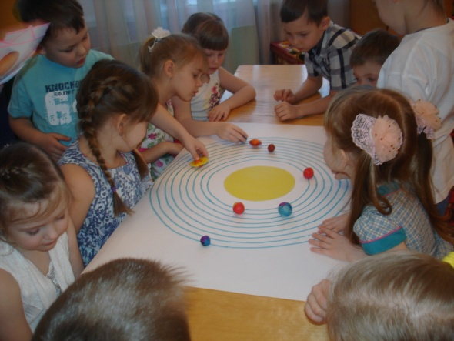
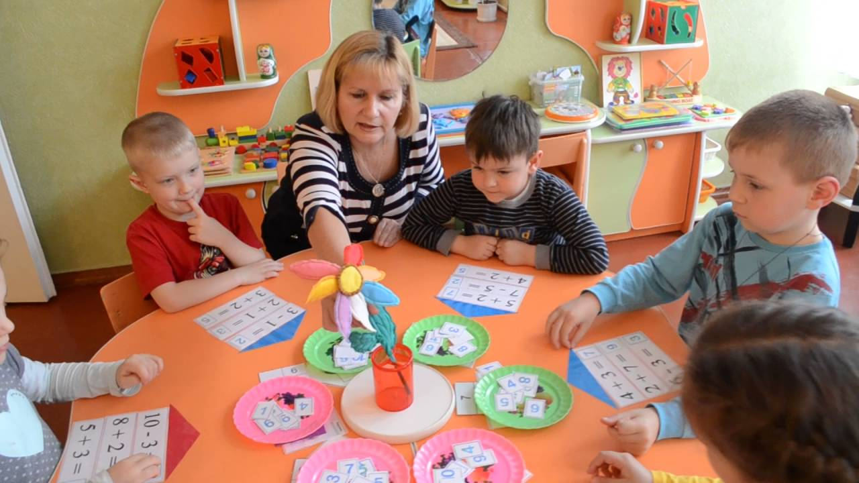
Познавательное развитие
Познавательное развитие предполагает развитие интересов детей, любознательности и познавательной мотивации; формирование познавательных действий, становление сознания; развитие воображения и творческой активности; формирование первичных представлений о себе, других людях, объектах окружающего мира, о свойствах и отношениях объектов окружающего мира (форме, цвете, размере, материале, звучании, ритме, темпе, количестве, числе, части и целом, пространстве и времени, движении и покое, причинах и следствиях и др.), о малой родине и Отечестве, представлении о социокультурных ценностях нашего народа, об отечественных традициях и праздниках, о планете Земля как общем доме людей, об особенностях ее природы, многообразии стран и народов мира».
Основные направления реализации образовательной области
Развитие познавательно-исследовательской деятельности
Приобщение к социокультурным ценностям
Формирование элементарных математических представлений
Ознакомление с миром природы
Условия реализации: занятия по познавательному развитию; тематические прогулки, наблюдения, экскурсии; оборудование уголков по познавательному развитию; наличие наглядного материала; проведение экспериментальных занятий; наличие программного обеспечения по познавательному развитию; интеллектуальные игры, дидактические игры; уголок наблюдения за природой
.

Slide 10

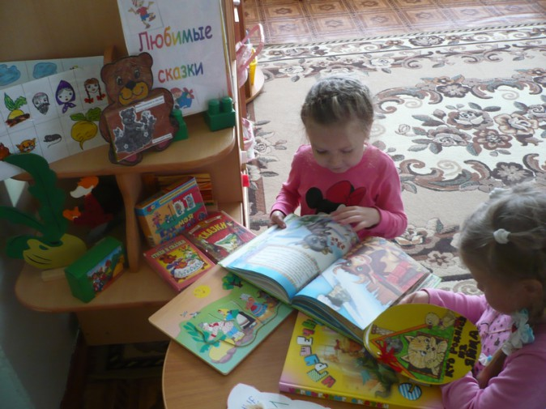
Речевое развитие
«Речевое развитие включает владение речью как средством общения и культуры; обогащение активного словаря; развитие связной, грамматически правильной диалогической и монологической речи; развитие речевого творчества; развитие звуковой и интонационной культуры речи, фонематического слуха; знакомство с книжной культурой, детской литературой, понимание на слух текстов различных жанров детской литературы; формирование звуковой аналитико-синтетической активности как предпосылки обучения грамоте».
Задачи:
Овладение речью как средством общения и культуры.
Обогащение активного словаря.
Развитие связной, грамматически правильной диалогической и монологической речи.
Развитие речевого творчества.
Развитие звуковой и интонационной культуры речи, фонематического слуха.
Знакомство с книжной культурой, детской литературой, понимание на слух текстов различных жанров детской литературы.
Формирование звуковой аналитико-синтетической активности как предпосылки обучения грамоте.
Условия реализации: занятия по развитию речи;
музыкально-речевые игры и занятия;
наличие программного обеспечения по развитию речи;
наличие наглядного материала;
пальчиковые и дыхательные гимнастики;
оборудована уголки по развитию речи;
участие в праздниках, конкурсах и спектаклях

Slide 11
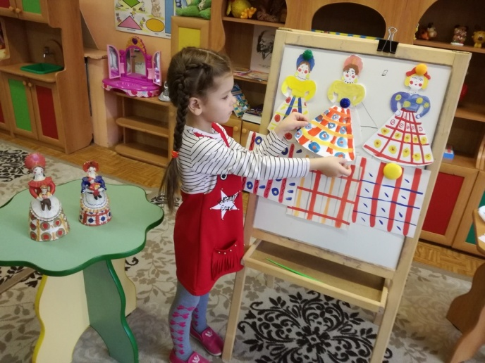

Художественно-эстетическое развитие
«Художественно-эстетическое развитие предполагает развитие предпосылок ценностно-смыслового восприятия и понимания произведений искусства (словесного, музыкального, изобразительного), мира природы; становление эстетического отношения к окружающему миру; формирование элементарных представлений о видах искусства; восприятие музыки, художественной литературы, фольклора; стимулирование сопереживания персонажам художественных произведений; реализацию самостоятельной творческой деятельности детей (изобразительной, конструктивно-модельной, музыкальной и др.).»
Задачи:
Формирование интереса к эстетической стороне окружающей действительности, эстетического отношения к предметам и явлениям окружающего мира.
Развитие эстетических чувств детей, художественного восприятия, образных представлений, воображения, художественно-творческих способностей.
Развитие детского художественного творчества, интереса к самостоятельной творческой деятельности (изобразительной, конструктивно-модельной, музыкальной и др.); удовлетворение потребности детей в самовыражении.
Условия реализации: занятия по художественно-эстетическому развитию; наличие программного обеспечения; наличие наглядного материала ; дидактические игры; организация уголков продуктивной деятельности детей (рисование, лепка, аппликация, художественный труд), уголка ряженья и театрального уголка; участие в праздниках.

Slide 12
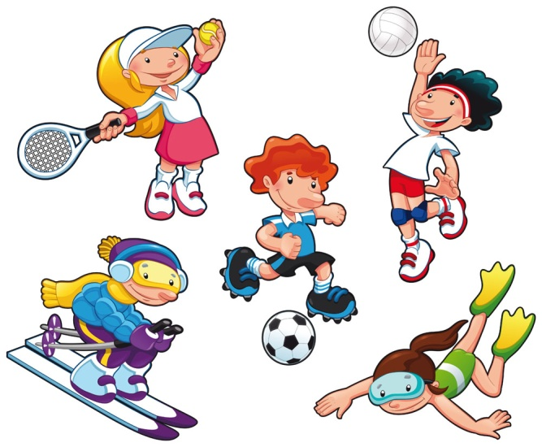
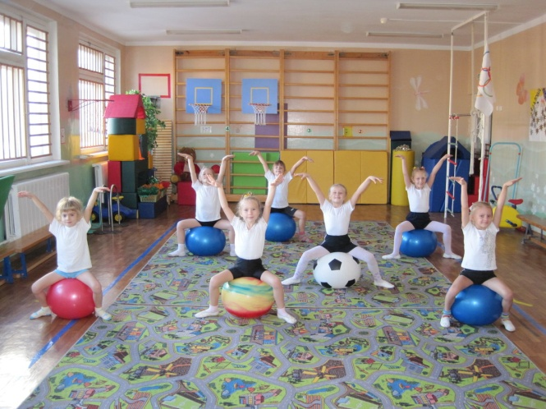
Физическое развитие
«Физическое развитие включает приобретение опыта: в двигательной деятельности связанной с выполнением упражнений, направленных на развитие физических качеств, координации и гибкости, способствующих правильному формированию опорно-двигательной системы организма, развитию равновесия, координации движения, крупной и мелкой моторики обеих рук, а также с правильным, не наносящим ущерба организму, выполнением основных движений (ходьба, бег, мягкие прыжки, повороты в обе стороны), формирование начальных представлений о некоторых видах спорта, овладение подвижными играми с правилами; ценностей здорового образа жизни, закаливании, при формировании полезных привычек и др.
способствовать воспитанию у детей красоты, грациозности, выразительности движений, формированию правильной осанки;
формировать потребность в ежедневной двигательной деятельности;развивать инициативу, самостоятельность и творчество, способность к самоконтролю, самооценке при выполнении движений;вызвать и поддерживать интерес к участию в подвижных и спортивных играх, физических упражнениях.
Условия реализации: режим дня, приём и зарядка ( с весны по осень) на улице, гимнастика после сна; НОД по физкультуре ( в физ.зале и на прогулке); оснощение физкультурного уголка спортинвентарём; подвижные игры на прогулках; физкультминутки; физ.досуги, игры-забавы, спортивные праздники; закаливание, витаминотерапия.

Slide 13





Авторские и парциальные программы дошкольного образования, используемые в группе
Н.Е. Веракса, Т.С. Комарова, М.А. Васильева Основная общеобразовательная программа дошкольного образования ОТ РОЖДЕНИЯ ДО ШКОЛЫ / - М.: Мозаика-Синтез, 2015 г.
Цель; создание благоприятных условий для полноценного проживания ребенком дошкольного детства, формирование основ базовой культуры личности, всестороннее развитие психических и физических качеств в соответствии с возрастными и индивидуальными особенностями, подготовка к жизни в современном обществе, формиро­вание предпосылок к учебной деятельности, обеспечение безопасности жизнедеятельности дошкольника.
Н.Ф.Сорокина «Театр – творчество – дети»
Цели и задачи: сделать жизнь воспитанников интересной и содержательной, наполненной радостью творчества. Развивать творческие способности средствами театрального искусства.
Гербова В. В. Развитие речи в детском саду
. Последовательное, целенаправленное обучение детей родному языку; своевременная помощь ребенку в формировании звуковой культуры речи, овладении лексикой, грамматикой, связной речью.
«Безопасность» Н.Н.Авдеева, О.Л.Князева, Р.Б.Стеркина
Цели и задачи: формировать у детей знания об осторожном обращении с опасными предметами и правильном поведении при контактах с незнакомыми людьми.
«Азбука общения» - развитие коммуникаций Л.М.Шипицына
Цели и задачи: дать представление об искусстве человеческих отношений, способствовать наилучшему развитию личности ребёнка и подготовки его к жизни.

Slide 14
Мероприятия по оптимизации взаимодействия педагогического коллектива с семьями детей
«Социально-коммуникативное развитие»
Консультации для родителей:«Нравственно-патриотическое воспитание детей дошкольного возраста»
Помощь родителей в организации дня открытых дверей, помощь в создании предметно-развивающей среды, организации экскурсий в музеи: Васильчиковых – Гончаровых, Государственный музейный комплекс А.П.Чехова в с. Мелехово, Музей писем А.П. Чехова, проекты о родном городе Чехове.
Родительские собрания на темы: « Эмоциональное благополучие ребенка».
«Познавательное развитие»
Консультации для родителей: «Роль семьи в развитии познавательной активности дошкольников» .
Родительское собрание на тему: «Как поддерживать познавательную активность ребенка».
Помощь родителей в изготовление кормушек для птиц, составлении проектов по каждому времени года.
«Речевое развитие»
Консультации для родителей: «Готовим ребенка к школе – развиваем речь», «Организация речевого развития дошкольников подготовительной группы».
Участие в конкурсе чтецов. Пополнение книжного уголка книгами: А. Дугилов «Моя улица».
Родительское собрание: « Развитие речи детей в условиях семьи и детского сада при подготовке к школе».
«Художественно-эстетическое развитие»
Консультация для родителей: «Как развивать творческие способности ребенка».
Участие во всех праздниках сада:«Новый год», «Масленица»,«Дорогая мамочка», «Выпускной».Тематическое занятие: «День защитника Отечества» с приглашение ветеранов ВОВ.
Изготовление поделок на выставки: «Осень золотая», «Зимняя сказка», «Дорогой мамочке»,.
Участие родителей в конкурсе дошкольного учреждения «Фотогалерея города Чехова».
«Физическое развитие»
Консультация для родителей:«Профилактика простудных заболеваний через закаливание организма», «Подвижная игра как средство всестороннего развития личности ребенка».
Родительское собрание: «Здоровье детей в наших руках». Работа родителей по благоустройству прогулочного участка. Снежные постройки: лабиринт, дорожка для скольжения, снежная горка. Пополнение физкультурного уголка новыми атрибутами ( кегли, мячи) и на участок (городки, бадминтон, мячи, мыльные пузыри).

Slide 15
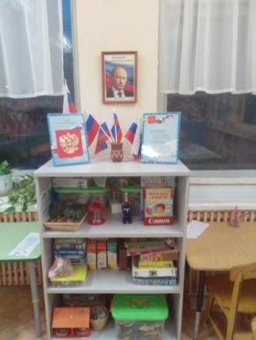
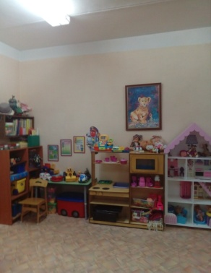
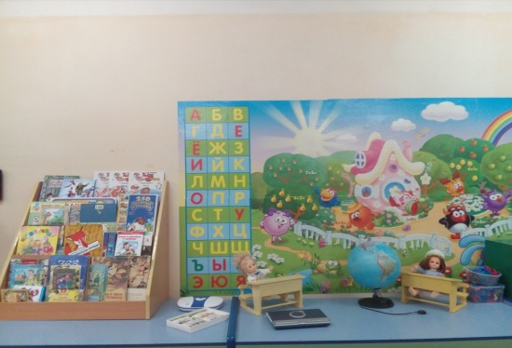
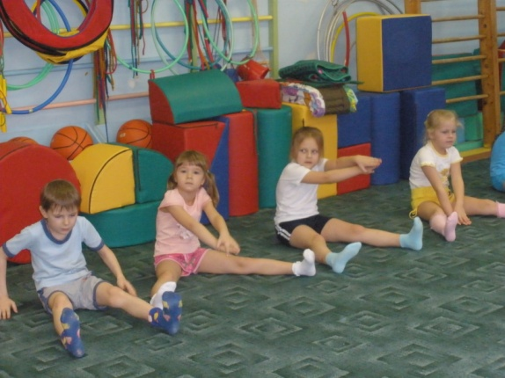
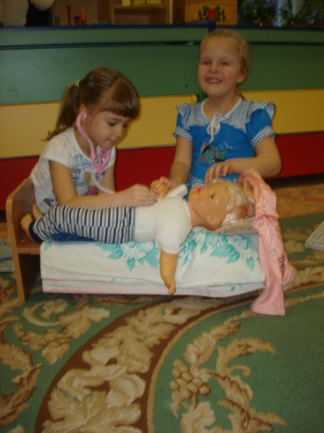
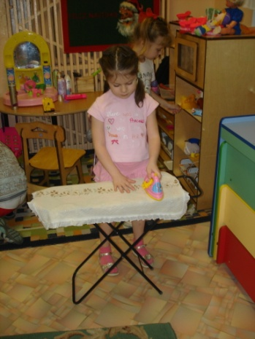
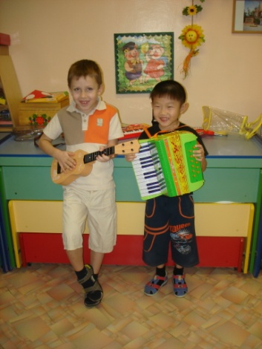
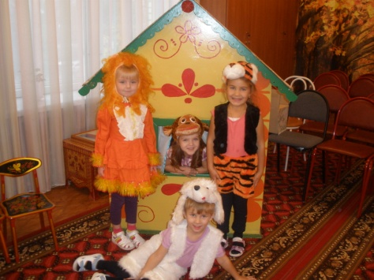
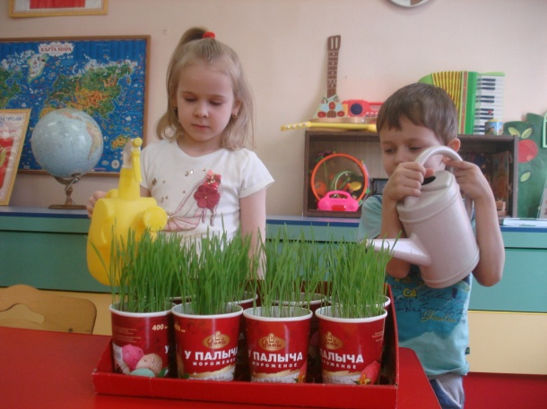
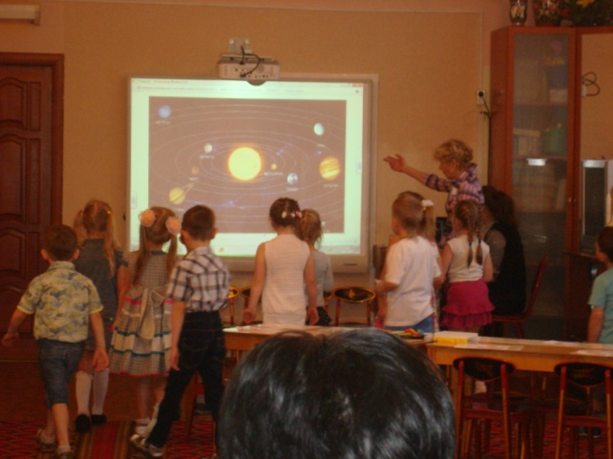
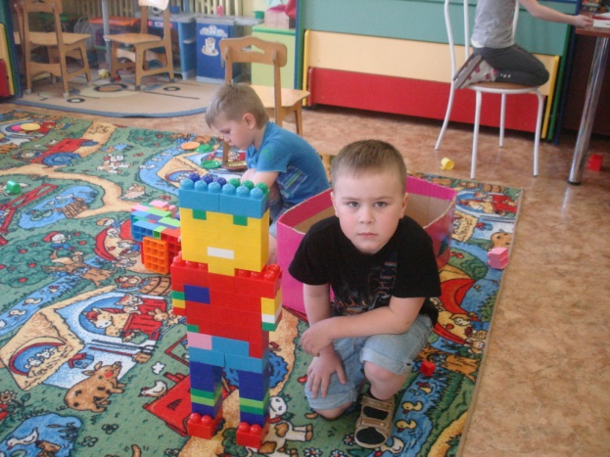
Развивающая предметно-пространственная среда группы

Slide 16


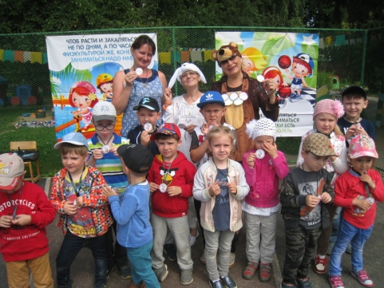


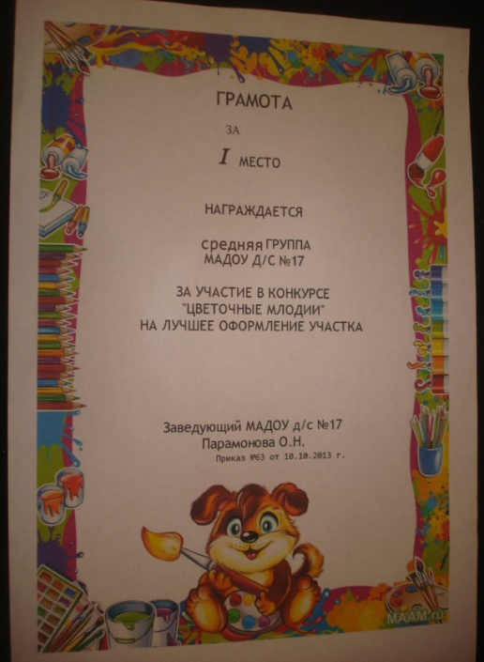
Достижения группы
По результатам мониторинга детей наблюдается положительная динамика освоения по всем областям образовательной программы.

Slide 17
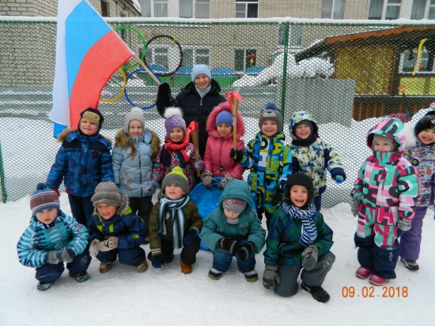
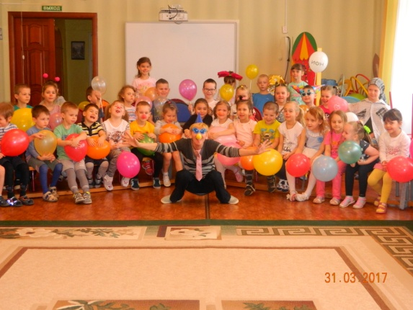
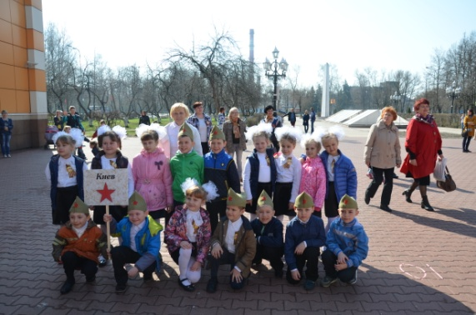
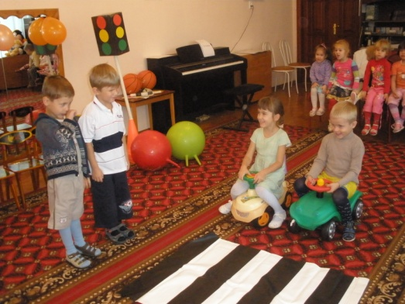
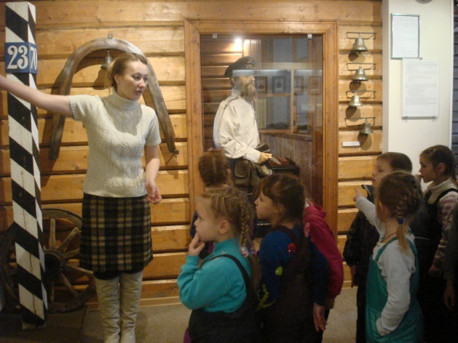
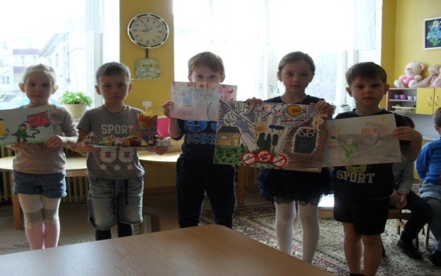
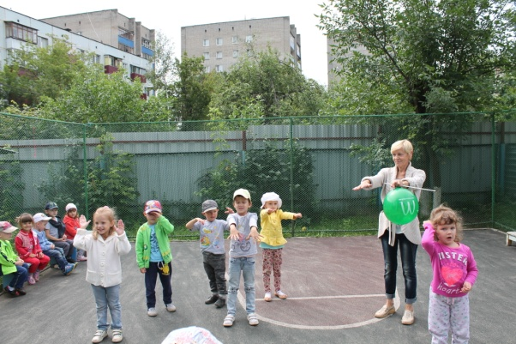
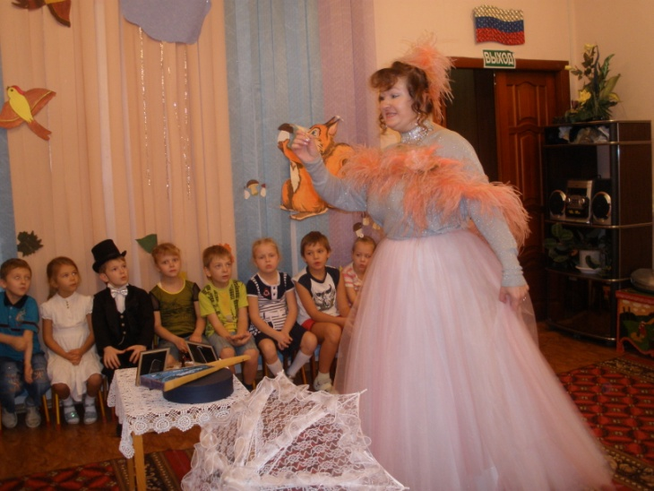
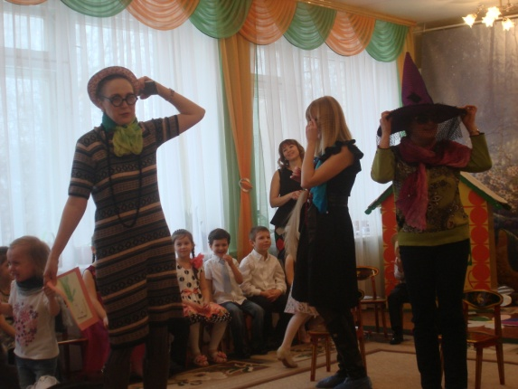
Разное

Slide 18
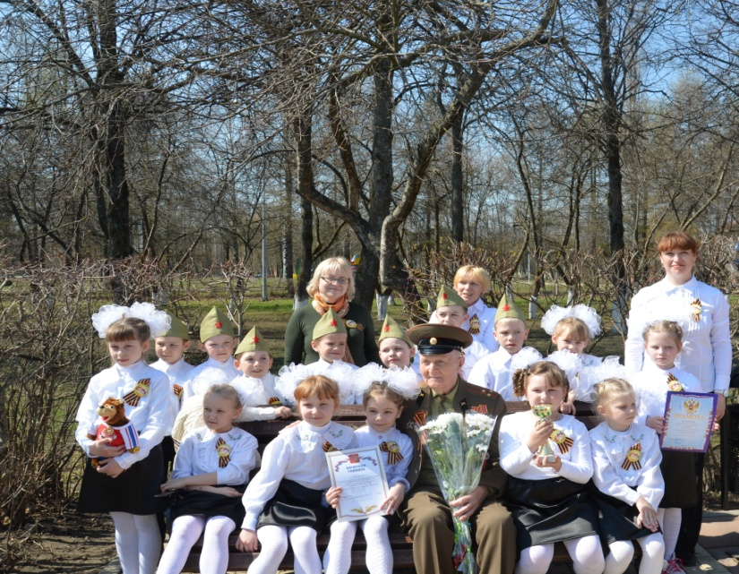
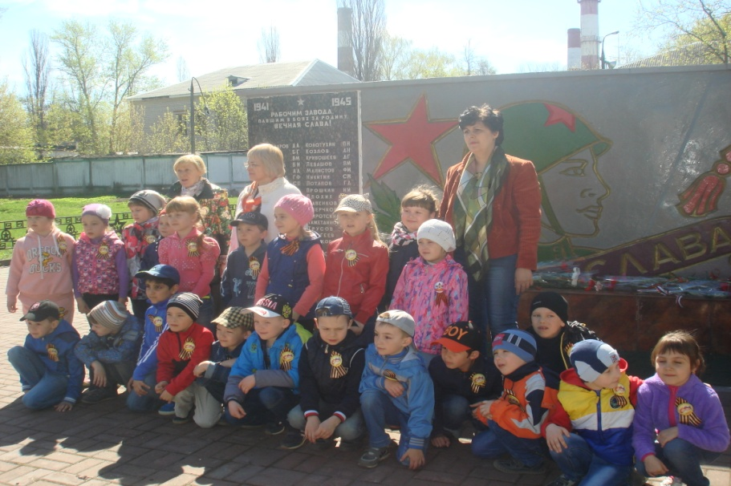
ПРОЕКТ
на тему: «Это нужно не мертвым – это надо живым».
Цели проекта
Формирование у старших дошкольников гражданской пози­ции, патриотических чувств, любви к Родине на основе расширения представлений о победе защитников Отечества в Великой Отечественной войне 1941—1945 годов, уважения к историческому военному прошлому через произведения искусства и музыку.
Задачи проекта:
1. Формировать личность, живущую по законам исторической преемственности поколений.
2. Сообщить элементарные сведения о Великой Отечественной войне
3. Расширить знания о защитниках Отечества.
4. Воспитывать гордость и уважение к ветеранам ВОВ.
5. Поощрять поисковую деятельность детей и родителей по истории военного прошлого семьи.
6. Привлекать родителей к совместным познавательно-тема­тическим мероприятиям.
Сформировать у родителей активную позицию в воспита­нии и образовании своих детей. Способствовать обогащению эмоциональной сферы.

